Slide 1
Simon 기반 알고리즘을 활용한 키 복구 공격 사례 연구
[ACK 2022 구두 발표]
발표자: 양유진 (한성대학교)

Slide 2
서론
관련연구
오프라인 Simon 알고리즘, 키 복구 사례(Even-Mansour, FX구조)
결론

Slide 3
1. 서론
양자 컴퓨터 발전 & 양자 알고리즘의 등장 → 기존 암호 보안에 위협이 될 수 있음
양자 알고리즘을 통한 암호의 공격 비용을 추정하는 연구 꾸준히 증가
단순 양자 완전 탐색의 한계에 따라 Simon 알고리즘을 비용 추정에 사용하는 연구 제안되고 있음
기존의 Simon 알고리즘의 한계를 보완하기 위해 Simon 기반의 다양한 알고리즘 등장
⇒ 두 가지 Simon기반 알고리즘에 대해 살펴본 후, 이를 적용한 단순한 구조의 암호 키 복구 사례에 대해 알아봄

Slide 4
2. 관련 연구 2.1 qRAM과 Oracle
qRAM(Quantum Random Access Memory)
양자 정보 저장과 관련이 깊음
고전 컴퓨터의 RAM처럼 이전에 저장된 양자 정보를 검색하거나 양자 계산 이후 저장된 정보 업데이트 가능
양자 컴퓨터의 개발에 필수적인 요소로 난제를 풀 때 상당히 중요함
양자 오라클(Quantum Oracle)
단일 연산자로 가역성 보장함
많은 양자 알고리즘(Grover, Shor, Simon등)이 모두 이 오라클 접근이 필요함
만약 양자 알고리즘의 오라클 호출이 없을 경우 qRAM이 필요 없음

Slide 5
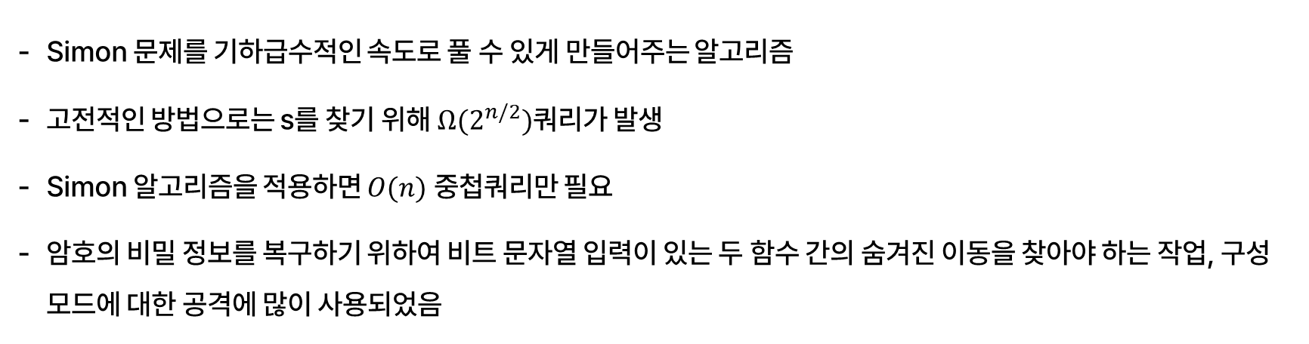
2. 관련 연구 2.2 Simon 알고리즘
Simon 문제
$∀x∈{\left\{0, 1\right\}}^{n}$인 입력에 대해 $f\left(x\right)=f\left(x⊕s\right)$를 만족하는 함수 $f:{\left\{0, 1\right\}}^{n}→{\left\{0, 1\right\}}^{n}$ 가 주어졌을 때,
$→s$ $∈{\left\{0, 1\right\}}^{n}$를 찾는 문제
Simon 알고리즘
Simon 문제를 기하급수적인 속도로 풀 수 있게 만들어주는 알고리즘
고전적인 방법으로는 s를 찾기 위해 $Ω(2^{n/2})$쿼리가 발생
Simon 알고리즘을 적용하면 $O(n)$ 중첩쿼리만 필요
암호의 비밀 정보를 복구하기 위하여 비트 문자열 입력이 있는 두 함수 간의 숨겨진 이동을 찾아야 하는 작업, 구성 모드에 대한 공격에 많이 사용되었음

Slide 6
2. 관련 연구 2.3 양자 일반 공격 모델
Q1 모델
공격자가 오프라인 계산을 수행하기 위해 양자 컴퓨터에 접근이 가능하나 고전적인 방식으로만 온라인 쿼리를 수행할 수 있는 경우
공격에 사용될 양자 알고리즘이 매우 제한적이며 Grover 알고리즘을 사용한 단순 양자 완전 탐색 등이 해당함
2차적인 속도 향상을 허용하지 않으며 막대한 양자 하드웨어 요구 사항을 충족해야 함
Q2 모델
Q1 모델과 달리 오프라인 양자 계산 외에도 양자 암호화 오라클에 중첩 쿼리 수행이 가능한 경우
낮은 비용으로 일부 공격 생성이 가능하기에 simon 알고리즘을 사용하여 공격하며 매우 낮은 복잡성 달성 가능
그러나 많은 양의 양자 메모리를 사용해야 하기에 양자 메모리가 더 작은 Q1 모델 공격이 보다 현실적인 공격이라 볼 수 있다

Slide 7
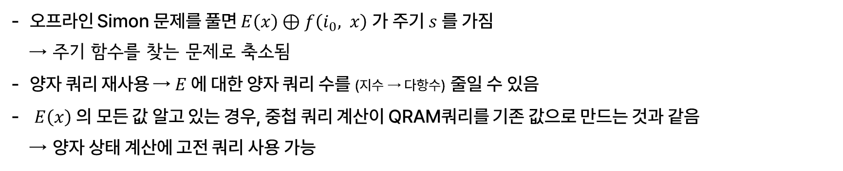
3. 오프라인 Simon 알고리즘
오프라인 Simon 문제
양자적으로 계산 가능한 함수
비밀 함수
$s∈{\left\{0, 1\right\}}^{n},c∈{\left\{0, 1\right\}}^{n}$인 입력에 대해 $f:{\left\{0, 1\right\}}^{k}×{\left\{0, 1\right\}}^{n}→{\left\{0, 1\right\}}^{m}$, $E:{\left\{0, 1\right\}}^{n}→{\left\{0, 1\right\}}^{m}$인 함수 2개가 있고,
$E\left(x\right)=f\left(i_{0}, x⊕s\right)⊕c$를 만족하는 고유한 $i_{0}∈{\left\{0, 1\right\}}^{k}$ 가 존재할 때, $i_{0} \& s$를 찾는 문제
오프라인 Simon 알고리즘
오프라인 Simon 문제를 풀면 $E\left(x\right)⊕f\left(i_{0}, x\right)$ 가 주기 $s$ 를 가짐
→ 주기 함수를 찾는 문제로 축소됨
양자 쿼리 재사용 → $E$에 대한 양자 쿼리 수를 (지수 → 다항수) 줄일 수 있음
$E\left(x\right)$의 모든 값 알고 있는 경우, 중첩 쿼리 계산이 QRAM쿼리를 기존 값으로 만드는 것과 같음
→ 양자 상태 계산에 고전 쿼리 사용 가능

Slide 8
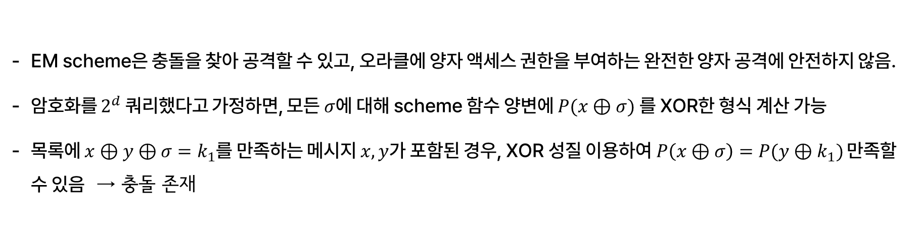

3.1 Even-Mansour 구조의 키 복구
Even-Mansour scheme
하나의 치환 함수 $P(x)$와 2개의 n-bit 비밀키 ($k_{1},k_{2}$)로 이뤄진 매우 간단한 블록암호
$$E_{k_{1},k_{2}}\left(x\right)=P(x⊕k_{1})⊕k_{2}$$
EM scheme은 충돌을 찾아 공격할 수 있고, 오라클에 양자 액세스 권한을 부여하는 완전한 양자 공격에 안전하지 않음.
암호화를 $2^{d}$쿼리했다고 가정하면, 모든 $σ$에 대해 scheme 함수 양변에 $P(x⊕σ)$ 를 XOR한 형식 계산 가능
목록에 $x⊕y⊕σ=k_{1}$를 만족하는 메시지 $x, y$가 포함된 경우, XOR 성질 이용하$여 P\left(x⊕σ\right)=P(y⊕k_{1})$ 만족할 수 있음 → 충돌 존재

Slide 9
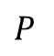
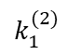
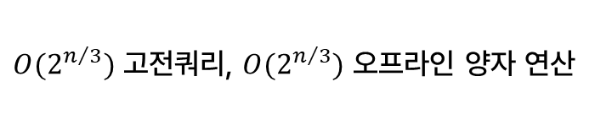
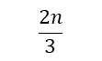
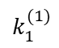
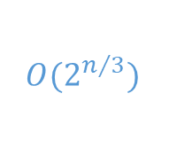


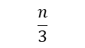
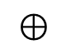
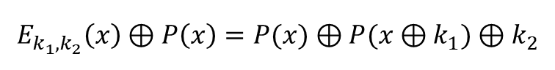
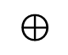
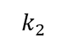
3.1 Even-Mansour 구조의 키 복구
Simon 알고리즘 사용
1. 양자 쿼리로 주기 $k_{1}$을 가진 함수 $E_{k_{1},k_{2}}$에 접근
$$E_{k_{1},k_{2}}\left(x\right)⊕P\left(x\right)=P(x)⊕P(x⊕k_{1})⊕k_{2}$$
2. pre-whitening key $k_{1}$다항시간에 복구
3. post-whitening key $k_{2}$복구
오프라인 Simon 알고리즘 사용
$$O(2^{n/3})$$
$O(2^{n/3})$ 고전쿼리, $O(2^{n/3})$ 오프라인 양자 연산
Grover search space
$k_{1}^{(2)}$
$$k_{2}$$
$$\frac{2n}{3}$$
$$⊕$$
$P$
$$⊕$$
$$n$$
$$\frac{n}{3}$$
$$⊕$$
$k_{1}^{(1)}$
Simon’s algorithm 적용

Slide 10
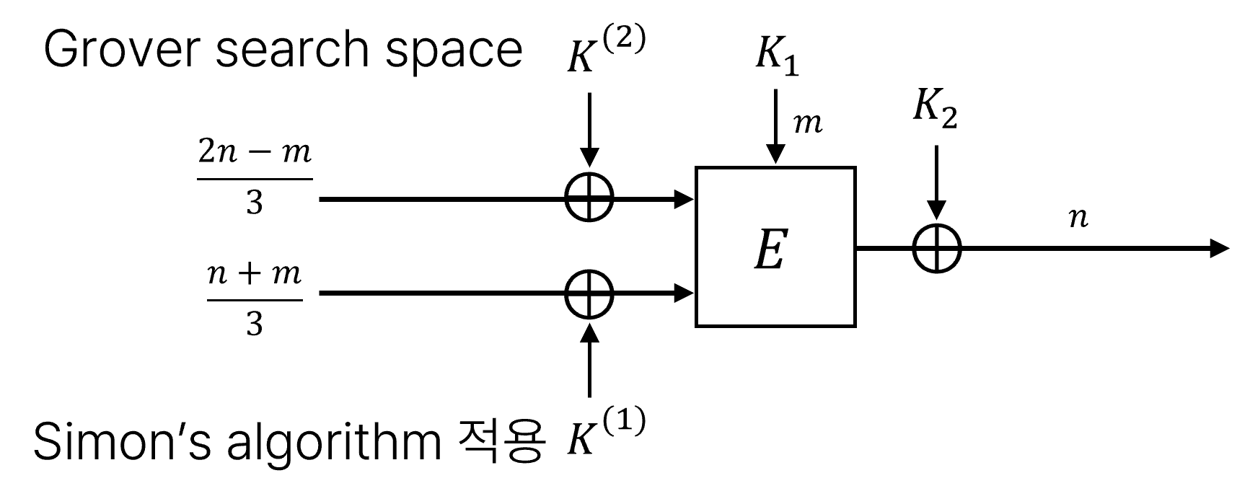

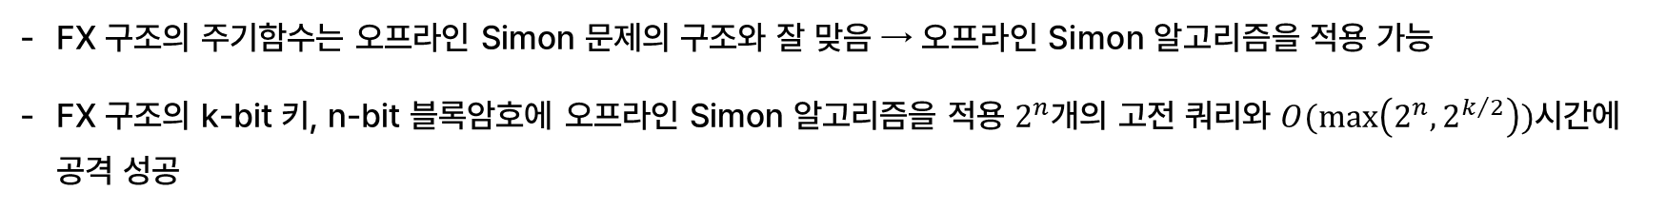
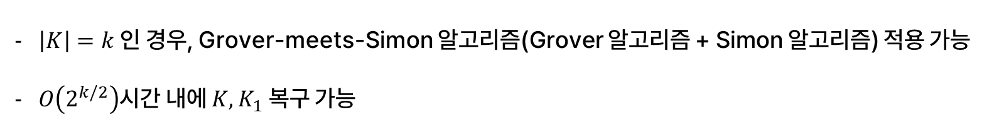
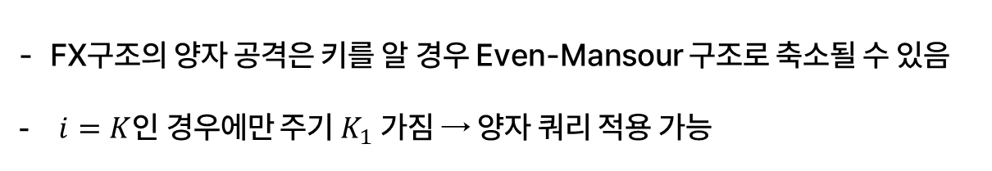
3.2 FX 구조의 키 복구
블록 암호의 키 길이를 확장할 수 있는 간단한 방법
FX 구조
$${FX}_{K_{1},K,K}\left(x\right)=E_{K}P(x⊕K_{1})⊕K_{2}$$
FX구조의 양자 공격은 키를 알 경우 Even-Mansour 구조로 축소될 수 있음
$i=K$인 경우에만 주기 $K_{1}$ 가짐 → 양자 쿼리 적용 가능
$\left|K\right|=k$인 경우, Grover-meets-Simon 알고리즘(Grover 알고리즘 + Simon 알고리즘) 적용 가능
$O\left(2^{k/2}\right)$시간 내에 $K,K_{1}$ 복구 가능
FX 구조의 주기함수는 오프라인 Simon 문제의 구조와 잘 맞음 → 오프라인 Simon 알고리즘을 적용 가능
FX 구조의 k-bit 키, n-bit 블록암호에 오프라인 Simon 알고리즘을 적용 $2^{n}$개의 고전 쿼리와 $O(\max\left(2^{n},2^{k/2}\right))$시간에 공격 성공

Slide 11
4. 결론
Simon 알고리즘과 발전된 오프라인 Simon 알고리즘에 대해 살펴본 후, 간단한 암호 구조인 Even-Mansour와 FX구조에 Simon 기반의 알고리즘을 적용하여 키 복구 공격을 수행하는 연구에 대해 살펴보았음
다양한 암호들에 Simon 기반 알고리즘을 적용한 연구와 Simon 알고리즘을 발전시킨 방향의 알고리즘이 계속 제안될 것으로 예상

